Slide 1
Дидактичний матеріал до уроків математики в 1 класі за підручником Ф.М. Рівкінд, Л.В. Оляницька
Підготувала
вчитель початкових класів
Великобалківської ЗОШ І-ІІ ст.
Бутенко Марія Георгіївна

Slide 2
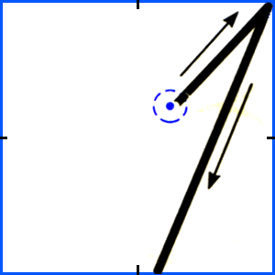
Ось один чи одиниця - І тоненька, і пряменька, наче спиця

Slide 3
Знайди кубики з цифрою 1

Slide 5
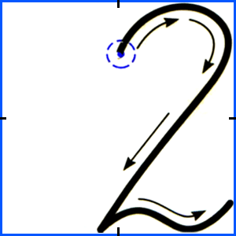

Slide 8
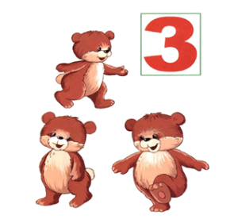
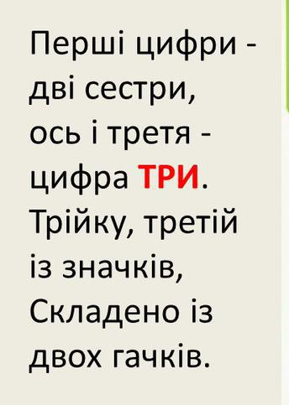

Slide 13
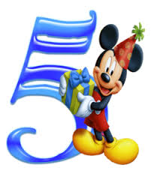

Slide 15
Відгадай
Цифра ця – мов гак
На автокрані,
Що вантаж
Підносить плавно.
Ось ця цифра жартівлива,
Діток всіх розвеселила.
Як на хвостик повернеться,
В цифру два враз обернеться.

Slide 18
Загадка
Дуже схожа вона на замок
Знизу кружечок, а зверху – гачок.
Сусідка у неї – п’ятірка завзята,
Вгадайте, як незнайомку цю звати?
Її уважненько пишіть.
М’яким знаком не назвіть.
Бо образиться іще
І до літер утече. * * *
Цифра ця, як бегемотик,
Має кругленький животик.
Ну, а шийка, як дуга,
Вліво зігнута вона.

Slide 23
Цифра дев’ять, як годиться, Має кругленьке обличчя, Заокруглений бочок Та ще й хвостик, як гачок.

Slide 24
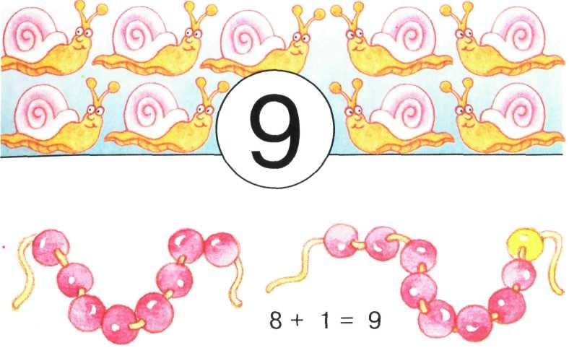
Загадка
Шістку вмить переверни
Вниз хвостом і розкажи,
Нову цифру як назвати?
Можеш зразу відгадати?

Slide 25
Давай назвем його м'ячем!
А хочеш, бубликом назвем.
Та як його не називай
Це цифра нуль – ти так і знай.

Slide 27
http://www.razumniki.ru
http://svitppt.com.ua
http://tanyakiseleva.ru
http://doshkolenok.kiev.ua
http://dovidka.biz.ua/zagadki-pro-tsifri
http://svitppt.com.ua
http://pidruchnyk.com.ua

